Slide 1
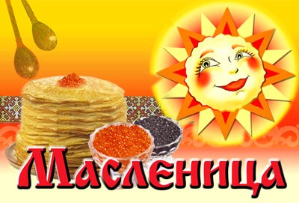

Slide 2
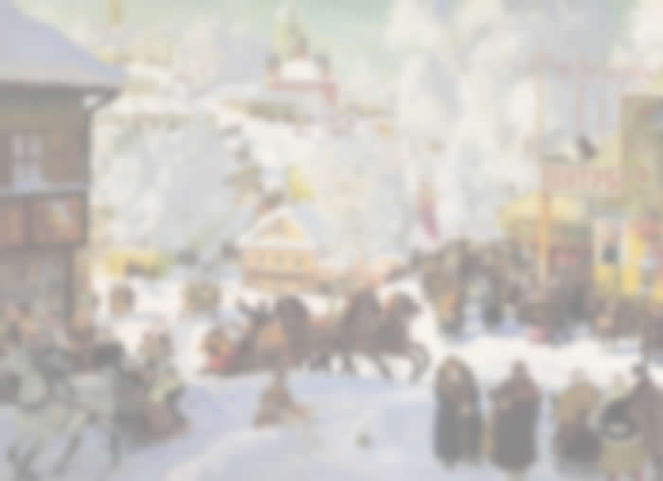
Традиции масленицы
Пекут блины
Ходят в гости
Катаются на тройке с бубенцами
Народные гуляния
Кулачные бои
Взятие снежного городка
Проводы масленицы

Slide 3
Преданья старины глубокой…
Масленица – древний славянский праздник. Историки считают, что первоначально масленица была связана с днём весеннего солнцеворота, который символизирует начала долгожданной весны. А ещё во время празднования люди чествовали покровителя скотоводства и земледелия – бога Велеса. Люди верили, что песнями, плясками, до сытным столом задобрят его, а в благодарность за праздник он отблагодарит их богатым урожаем.

Slide 4
Старые традиции на новый лад
С приходом на Русь христианства многое изменилось в жизни и сознании людей, но любовь к весёлой и шумной масленице осталась неизменной.

Slide 5
Но самая главная христианская традиция этого праздника в том, что в течение масленичной недели нужно простить все обиды, помириться с ближним

Slide 6
Другие названия праздника
Сырная неделя (седмица)
Блинница
Объедуха
Широкая масленица
Целовальница
Прожорная неделя
Касаточка
Ясочка
Сахарные уста

Slide 7
Масленичная неделя Понедельник — встреча

Slide 8
Вторник — заигрыш

Slide 9
Среда — лакомка

Slide 10
Четверг — широкий

Slide 13
Пятница — тёщины вечёрки

Slide 14
Суббота — золовкины посиделки

Slide 15
Прощёное Воскресенье

